Slide 1

Περιγραφή Τομέα Προτεραιότητας
Υγεία και Φάρμακα
Πρώτη συνάντηση της συμβουλευτικής ομάδας εργασίας της πλατφόρμας
«Βιοεπιστήμες, Υγεία και Φάρμακα»
Πέμπτη 21/04/2016

Slide 2
Κ. Σταματόπουλος, ΕΚΕΤΑ – Ινστιτούτο Εφαρμοσμένων Βιοεπιστημών – ΙΝΕΒ -(Δ/ντης ΙΝΕΒ)
Γ. Ζαρκάδης, καθηγητής, Παν. Πατρών, Ιατρική Σχολή
X. Γώγος, καθηγητής, Παν. Πατρών, Ιατρική Σχολή
Β. Ρούσσης, καθηγητής, ΕΚΠΑ, Φαρμακευτική Σχολή
Α. Περσίδης, Biovista S.A, συντονιστής Hellenic Biocluster (Hbio)
Κοινός εκπρόσωπος της Πανελλήνιας Ένωσης Φαρμακοβιομηχανίας και Σύνδεσμου Επιχειρήσεων και Βιομηχανιών
  Λήδα Καλαντζή, Product Design & Evaluation Manager PHARMATEΝ – έχει επιβεβαιώσει
Εκπρόσωπος Συνδέσμου Φαρμακευτικών Επιχειρήσεων Ελλάδος (ΣΦΕΕ) –
  Κώστας Παναγούλιας, Αναπληρωτής Πρόεδρος ΣΦΕΕ και υπεύθυνος για θέματα ανάπτυξης
Βασίλης Παρετζόγλου, (DEMO SA R&D dept)
Σπ. Φωτεινός, Γενικός Διευθυντής Έρευνας και Καινοτομίας, LAVIPHARM SA
Κ. Γαρδίκης, Research & Innovation Manager, APIVITA SA
Μ. Κυπριανίδου, ΕΚΕΦΕ «Δ», Εργαστήριο Ραδιοϊσοτόπων κ Ραδιοφαρμάκων
Δ.Κοντογιάννης, Ερευνητής Α, Αλέξανδρος Φλέμιγκ
Γ. Στρουμπούλης, Ερευνητής Α, ΙΤΕ-Ινστιτούτο Μοριακής Βιολογίας και Βιοτεχνολογίας
Μ. Αλέξης, Ερευνητής Α Βαθμίδας του Ινστιτούτου Βιολογίας του ΕΙΕ
Α. Αντωνίου, Πρόεδρος ΕΟΦ, Αν. καθηγήτρια Φαρμακολογίας του Τμήματος Ιατρικής του Πανεπιστημίου Ιωαννίνων

Slide 3
Συμμετοχή στην Πλατφόρμα Καινοτομίας «Υγεία & Φάρμακα» (24-1-2014)
Φορείς που προσκλήθηκαν στην 1η συνάντηση 49
Φορείς που παραβρέθηκαν στην 1η συνάντηση 36
Άτομα που παραβρέθηκαν στην 1η συνάντηση 52
Φορείς που απέστειλαν προτάσεις* 14 Προτάσεις που υποβλήθηκαν 45
Το 80% των προτάσεων οι οποίες υποβλήθηκαν στο πλαίσιο των εργασιών της πλατφόρμας προέρχονται από επιχειρήσεις (κυρίως συλλογικά όργανα, συνδέσμους επιχειρήσεων και clusters) και το 20% από ερευνητικούς – ακαδημαϊκούς φορείς.

Slide 4
Η οικονομική δραστηριότητα
Στην Ελλάδα το οικοσύστημα της υγείας περιλαμβάνει :
φαρμακοβιομηχανίες,
υπηρεσίες υγείας, και
παραγωγή εξαρτημάτων και εξοπλισμού υγείας

Slide 5
Δείκτης Βιομηχανικής Παραγωγής
Παρουσίασε τη μεγαλύτερη μέση ετήσια μεταβολή (13,6%) ανάμεσα στις χώρες της Ε.Ε. (μέσος όρος 4,4%) την περίοδο 2000-2008.
Την περίοδο της κρίσης, ο μέσος ρυθμός μεταβολής του δείκτη έπεσε στο 3,0%, το οποίο παραμένει ακόμα πάνω από τον μέσο όρο της Ε.Ε.27 (2,3%)

Slide 6
Παραγωγή φαρμακοβιομηχανίας
Μία από τις μεγαλύτερες αυξήσεις μεταξύ των υπολοίπων κλάδων της εγχώριας μεταποίησης και σε σύγκριση με την Ευρωπαϊκή Ένωση
0,2% της συνολικής ακαθάριστης προστιθέμενης αξίας το 2000
0,5% το 2010,
υποχώρηση στα προ της κρίσης επίπεδα (0,3%) το 2011.

Slide 7
Ελληνική φαρμακοβιομηχανία
Περίπου 100 επιχειρήσεις (παραγωγικές και εμπορικές)
ο κύριος κορμός δραστηριοποιείται στην παραγωγή γενοσήμων φαρμακευτικών προϊόντων με εμπορική ονομασία
αποθήκευση και διανομή φαρμάκων περιλαμβάνει περίπου 120 φαρμακαποθήκες και 25 συνεταιρισμούς φαρμακοποιών.
11.000 περίπου ιδιωτικά φαρμακεία, καθώς και από τα φαρμακεία του ΙΚΑ

Slide 8
Yπηρεσίες υγείας
Δημόσιο σύστημα και επιχειρήσεις παροχής πρωτοβάθμιας και δευτεροβάθμιας φροντίδας υγείας. Οι επιχειρήσεις παροχής υπηρεσιών πρωτοβάθμιας φροντίδας υγείας περιλαμβάνουν:
400 ιδιωτικά διαγνωστικά κέντρα, καθώς και εξωτερικά ιατρεία πολλών ιδιωτικών κλινικών
313 δημόσια και ιδιωτικά θεραπευτήρια συνολικής δυναμικότητας 54.704 κλινών. Εξ αυτών, τα
  143 ήταν δημόσια νοσοκομεία, τα
  166 ιδιωτικά και τα
  5 νομικά πρόσωπα ιδιωτικού δικαίου
  (70,0%) των διαθέσιμων νοσοκομειακών κλινών ανήκει στο δημόσιο τομέα.

Slide 9
Pαραγωγής εξαρτημάτων και εξοπλισμού υγείας
Περισσότερες από 300 επιχειρήσεις παραγωγής και εμπορίας:
  επιστημονικών και ιατρικών μηχανημάτων διαγνωστικών μηχανημάτων
  αντιδραστηρίων
  ενεργών καρδιολογικών εμφυτευμάτων
  εμφυτεύσιμου ορθοπεδικού υλικού
  ειδών χειρουργικής και επεμβατικής ιατρικής
  απεικονιστικών ιατρικών μηχανημάτων
  αναλώσιμου υγειονομικού υλικού.

Slide 10
Ερευνητική δραστηριότητα
Στο πλαίσιο του ΕΣΠΑ (2007-2013) ο τομέας της Υγείας είναι ο δεύτερος αποσπώντας το 19% (97,5 εκ.€) της δημόσιας δαπάνης την περίοδο 2007-2014, οι επιχειρήσεις του τομέα απέσπασαν κονδύλια (δημόσια δαπάνη) ύψους 20,7 εκ.€ συμμετέχοντας σε ερευνητικά προγράμματα της ΓΓΕΤ σχετικά με την υγεία.
το μεγαλύτερο μέρος διοχετεύτηκε σε έργα που αφορούν καινοτόμες διαγνωστικές, απεικονιστικές και θεραπευτικές προσεγγίσεις, εργαλεία, διατάξεις και μεθοδολογίες
το ενδιαφέρον των επιχειρήσεων στράφηκε και σε έργα σχετικά με
  την μεταφραστική έρευνα στην ιατρική,
  την γονιδιωματική – πρωτεομική – βιολογία συστημάτων υγείας,
  τη νανοϊατρική και τη νανοτεχνολογία στην υγεία
  τη δημόσια υγεία, το σύστημα υγείας και την υποστήριξη πολιτικών

Slide 11
Δραστηριότητα των επιχειρήσεων στην έρευνα και καινοτομία
Έντονα εξωστρεφείς επιχειρήσεις παραγωγής γενοσήμων με εξαγωγές σε περισσότερες από 85 χώρες.
αποφεύγουν να επενδύσουν στην ανάπτυξη νέων πρωτότυπων φαρμάκων
αναπτύσσουν κυρίως σταδιακές καινοτομίες, επενδύοντας στην έρευνα γρήγορης απόδοσης
ανάπτυξη εξειδικευμένων συσκευών για τη χορήγηση των φαρμάκων και στη διερεύνηση καινοτόμων οδών χορήγησης
επαναστόχευση φαρμάκων, και στην ανάπτυξη συνδυαστικών τεχνολογιών «Drug-Device combination technologies»

Slide 12
Δαπάνες Ε&Α
Σε σύγκριση με την Ευρώπη οι των επιχειρήσεων είναι πολύ χαμηλές
Εντός της ελληνικής οικονομίας η φαρμακευτική βιομηχανία καταλαμβάνει
  την 6^{η} η θέση στις δαπάνες Ε&Α των επιχειρήσεων
  την 2^{η} δεύτερη θέση ανάμεσα στους κλάδους της μεταποίησης
Κάθε χρόνο επενδύονται στην Ελλάδα κατά μέσο όρο €84 εκ. για κλινικές μελέτες (με δυνατότητα αύξησης στα 400 εκ)

Slide 13
Ε&Α στις επιχειρήσεις
Διαγνωστική:
παροχή εξειδικευμένων κλινικών και ερευνητικών διαγνωστικών υπηρεσιών
ανάπτυξη και υιοθέτηση καινοτομικών εφαρμογών μοριακής διαγνωστικής και φαρμακογονιδιωματικής
μικρός αριθμός επιχειρήσεων δραστηριοποιείται στον τομέα της βιο-απεικόνισης.
Βιοπληροφορική:
ανάπτυξη εργαλείων διαχείρισης ιατρικής γνώσης και βιολογικών δεδομένων
εργαλείων προσομοίωσης και μοριακής μοντελοποίησης
εξειδικευμένες τεχνολογικές πλατφόρμες για το σχεδιασμό φαρμάκων.
Μικρο/νανο-βιοϊατρικά συστήματα και συσκευές:
περιορισμένη επιχειρηματική δραστηριότητα
μικρο-συστήματα bio-chip για γενετικές αναλύσεις
εμφυτεύσιμα μικρο/νανο-συστήματα έγχυσης φαρμάκων
Αναγεννητική ιατρική:
μηχανική ιστών και βιοϋλικά,
φαρμακευτικά και καλλυντικά προϊόντα, λειτουργικά τρόφιμα και συμπληρώματα διατροφής

Slide 14
Δημόσιο ερευνητικό δυναμικό
Στο πλαίσιο του ΕΣΠΑ2007-2014, οι ακαδημαϊκοί και ερευνητικοί φορείς της χώρας χρηματοδοτήθηκαν με κονδύλια (δημόσια δαπάνη) ύψους 76,5 εκ. € συμμετέχοντας σε ερευνητικά προγράμματα της ΓΓΕΤ.
το 66,0% διοχετεύτηκε σε έργα σχετικά με καινοτόμες διαγνωστικές, απεικονιστικές και θεραπευτικές προσεγγίσεις, εργαλεία, διατάξεις και μεθοδολογίες
το 15,8% σε έργα σχετικά με την μεταφραστική έρευνα στην ιατρική,
το 13,0% σε έργα που αφορούν την γονιδιωματική – πρωτεομική – βιολογία συστημάτων υγείας,
το 2,7% σε έργα νανοϊατρικής και τη νανοτεχνολογίας στην υγεία
το 2,5% σε έργα σχετικά με δημόσια υγεία, το σύστημα υγείας και την υποστήριξη πολιτικών

Slide 15
Συμμετοχή στο 7ο ΠΠ
113 έργα με 139 Ελληνικές συμμετοχές και χρηματοδότηση 46,15 εκ. €. (1% του συνόλου)
στο πλαίσιο Innovative Medicine Initiative εντάχθηκαν 7 έργα και χρηματοδότηση 2,98εκ. €.
συμμετοχή των ερευνητικών κέντρων 51% και ακαδημαϊκών ιδρυμάτων στο 39% του συνόλου
συμμετοχή των επιχειρήσεων στο 8% στο σύνολο του προγράμματος
10 φορείς αποσπούν το 72,2% της Ελληνικής χρηματοδότησης).
Περιφερειακή διάσταση της Ελληνικής συμμετοχής
Περιφέρεια Αττικής αποσπά 66% των έργων
Περιφέρεια Κρήτης 13,4% των έργων
Περιφέρεια Κεντρικής Μακεδονίας με 10,6% των έργων

Slide 16
Ευρωπαϊκό Συμβούλιο Έρευνας - ERC
Ενθαρρυντική συμμετοχή Ελλήνων επιστημόνων και Ελληνικών ερευνητικών φορέων
Σε σύνολο 39 ελληνικών ERC grants (54 εκ.€) τα 14 (21 εκ.€ )εμπίπτουν στον τομέα των Βιοεπιστημών
τα περισσότερα Ελληνικά ERC grants αφορούν σε Starting Grants (StG) τα οποία απευθύνονται σε νέους ερευνητές

Slide 17
Επιστημονικές Δημοσιεύσεις
Ιδιαίτερα υψηλό δείκτη απήχησης παρουσιάζουν οι Ελληνικές δημοσιεύσεις στον τομέα της μοριακής βιολογίας και γενετικής.
Καλές επιδόσεις ως προς τον δείκτη απήχησης (0,92) εμφανίζουν οι ελληνικές δημοσιεύσεις και στο πεδίο της φαρμακολογίας και τοξικολογίας.

Slide 18
Δυνατά σημεία
Επενδυτική δυναμική, κερδοφορία, αναπτυξιακή πορεία και εξαγωγικός προσανατολισμός
Eταιρειες παραγωγής γενοσήμων και νέων μορφών χορήγησης φαρμάκων
Πολύ ανταγωνιστικές επιχειρήσεις/market leaders σε niche τμήματα της αγοράς
Παραγωγικός ιστός στο χώρο του φαρμάκου με πιστοποίηση GMP
Ισχυρός κλάδος υπηρεσιών υγείας, δημόσιος και ιδιωτικός
Ύπαρξη δυναμικών νησίδων αριστείας - κρίσιμη μάζα ανθρώπινου δυναμικού
Ισχυροί δεσμοί ερευνητικού και επιχειρηματικού χώρου (όχι σε στρατηγική βάση)
Κλάδος πληροφορικής, big data analytics, κινητές εφαρμογές, τηλεϊατρική κ.α. .
Πλούσια εγχώρια χλωρίδα, βιο-ποικιλότητα και διεθνούς φήμης διατροφή και κουζίνα.
Η Ελλάδα είναι διεθνούς φήμης τουριστικός προορισμός με εξαιρετικό κλίμα.

Slide 19
Αδύναμα σημεία
Η Ελληνική βιο-φαρμακευτική βιομηχανία είναι μικρού μεγέθους και κατακερματισμένη και με περιορισμένες διεθνείς διασυνδέσεις.
Οι μεγάλες επιχειρήσεις του χώρου δεν δρουν ως γέφυρες για την ένταξη ΜΜΕ και ερευνητικών ομάδων στην προμηθευτική αλυσίδα των διεθνών ομίλων.
Χαμηλή, έως σήμερα, εγχώρια ζήτηση για διεθνώς ανταγωνιστική έρευνα και ανάπτυξη στην μεταφραστική έρευνα στις επιχειρήσεις του τομέα.
Υστέρηση σε θέματα branding.
Έλλειμμα εξειδικευμένου προσωπικού σε θέματα κανονιστικού πλαισίου/πνευματικών δικαιωμάτων.
Έλλειμμα υψηλόβαθμων στελεχών (C-level) με εμπειρία σε ανάπτυξη
  διεθνούς επιχειρηματικής δραστηριότητας,
  χρηματοδότηση υψηλής τεχνολογίας,
  αξιολόγηση εταιρειών και άλλες παρόμοιες ειδικότητες
Ευκαιριακές συνεργασίες ακαδημαϊκού / ερευνητικού χώρου και επιχειρήσεων
Απουσία χρηματοδοτικών εργαλείων για τη χρηματοδότηση υψηλού ρίσκου κατά αρχικά στάδια της ανάπτυξης και πριν την κατοχύρωση με πατέντα.
Απουσία διεθνών πιστοποιήσεων των ιατρικών υπηρεσιών.
Θεσμικό πλαίσιο για τις κλινικές μελέτες απαιτεί προσαρμογή στα διεθνή πρότυπα.
Απουσία ισχυρών ερευνητικών υποδομών σε ανερχόμενους τομείς, όπως η βιοπληροφορική, η μεταφραστική έρευνα, βιο-φαρμακευτική έρευνα.

Slide 20
Ευκαιρίες
Αναδιοργάνωση διεθνώς στους τομείς των βιο-φαρμακευτικών και της Υγείας
Ο συνεχώς αυξανόμενος ανταγωνισμός και οι πιέσεις για συνεχείς μειώσεις του κόστους μπορούν να οδηγήσουν τις μεγάλες, καταξιωμένες εταιρείες να ανοιχθούν σε μικρότερες/ νεότερες, οι οποίες μπορούν να προσφέρουν μοναδικά προϊόντα και υπηρεσίες.
Πίεση για έντονη διαφοροποίηση στα προϊόντα και μείωση του κόστους (γενόσημα-επαναστόχευση-χορήγηση).
Ευκαιρίες για συνέργειες υψηλής προστιθέμενης αξίας μεταξύ του κλάδου της διατροφής-τροφίμων, της βιο-οικονομίας και της Υγείας.
Μεγάλη ζήτηση για τη δημιουργία κέντρων κλινικών δοκιμών.
Ύπαρξη πολλών αποθετηρίων δεδομένων με ανοιχτή πρόσβαση, τα οποία προσφέρουν νέες αλυσίδες αξίας στον τομέα σε ομάδες ειδικών σε ΙΤ
Οι δημογραφικές αλλαγές και η ανάγκη «προσωποποιημένης» ιατρικής στον Δυτικό κόσμο δημιουργεί προοπτικές και ευκαιρίες σε συγκεκριμένα niche της αγοράς προϊόντων και υπηρεσιών,
Λύσεις στο πεδίο της ανθρώπινης υγείας, την οποία μπορεί να εκμεταλλευθεί και ο τομέας της ζωικής παραγωγής.

Slide 21
Απειλές
Οι συνεχώς αυξανόμενες πιέσεις στο κόστος των συστημάτων υγείας
Ανταγωνιστές της Ελλάδας (εντός και εκτός Ε.Ε.), οι οποίοι είναι φθηνότεροι και το ίδιο καλοί.
Πολυεθνικές φαρμακευτικές βιομηχανίες στρέφονται όλο και περισσότερο στα γενόσημα.
Μεγάλες πολυεθνικές στον χώρο της πληροφορικής εισέρχονται στον χώρο της υγείας.
Η ανάπτυξη μη-φαρμακευτικών και μη-επεμβατικών θεραπειών μπορεί να απειλήσει συμβατικές επιχειρήσεις, οι οποίες δεν προσαρμόζονται στα νέα δεδομένα.
Η μεγάλη ζήτηση από το εξωτερικό για εξειδικευμένο ανθρώπινο και η κρίση οδηγεί σε brain drain.
Σημαντικός ανταγωνισμός από τρίτες χώρες, οι οποίες διαθέτουν χαμηλό κόστος και πιστοποιημένες ιατρικές υπηρεσίες.

Slide 22
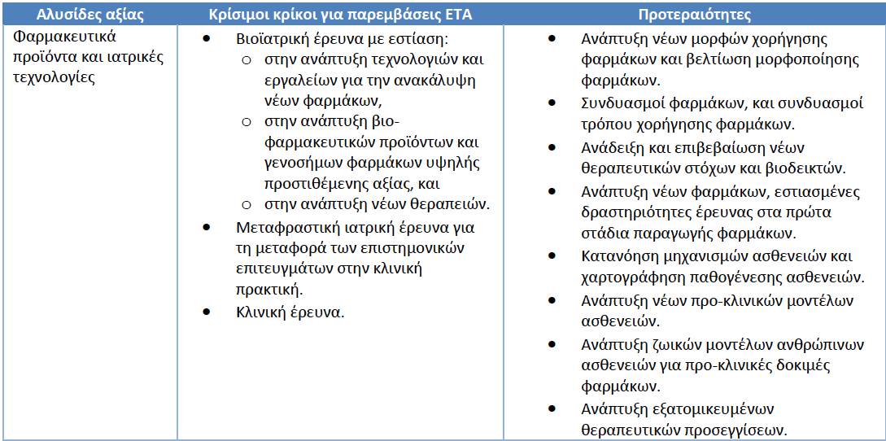
Φαρμακευτικά προϊόντα και ιατρικές τεχνολογίες

Slide 23
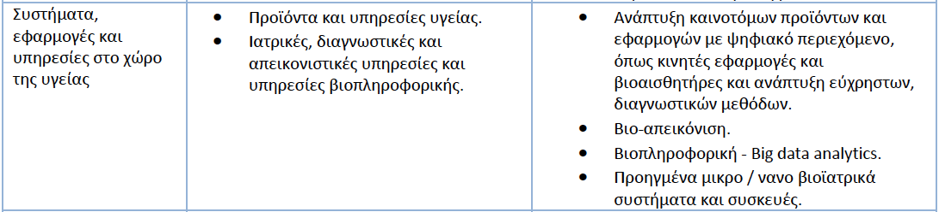
Συστήματα, εφαρμογές και υπηρεσίες στο χώρο της υγείας

Slide 24
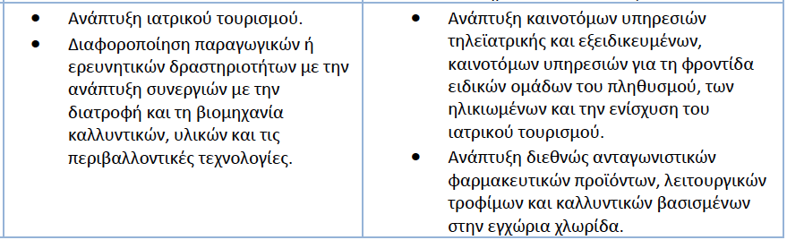
Διεύρυνση των αλυσίδων αξίας με ανάπτυξη αμφίδρομων διασυνδέσεων

Slide 25
Σύνδεση με τον Οδικό Χάρτη Ερευνητικών Υποδομών
Οι ερευνητικές υποδομές στον τομέα της Υγείας και Φαρμάκων υποστηρίζουν:
Την ανάπτυξη εθνικής εμβέλειας δικτύου Ελληνικών βιοτραπεζών και τη σύνδεσή τους με το αντίστοιχο Ευρωπαϊκό δίκτυο.
Την υποστήριξη μεταφραστικής έρευνας, των κλινικών δοκιμών και της εξατομικευμένης ιατρικής για την ταχεία και αποτελεσματική μετάφραση των ερευνητικών ευρημάτων σε νέα προϊόντα για την πρόληψη, τη διάγνωση και την θεραπεία των νοσημάτων.
Την υποστήριξη της βιο-φαρμακευτικής έρευνας και τη διασύνδεσης βασικής έρευνας και κλινικής χρήσης (ανάπτυξη βιοδραστικών μικρών μορίων, προσδιορισμό φαρμακευτικών στόχων, δομική βιολογία, βιο-ιατρική απεικόνιση)
Την αποτελεσματική διαχείριση και διαφύλαξη μεγάλου όγκου βιοδεδομένων (e-υποδομές και κέντρα αποθήκευσης, βιο-μοριακών δεδομένων και ζωικών μοντέλων για ανθρώπινες νόσους)

Slide 26
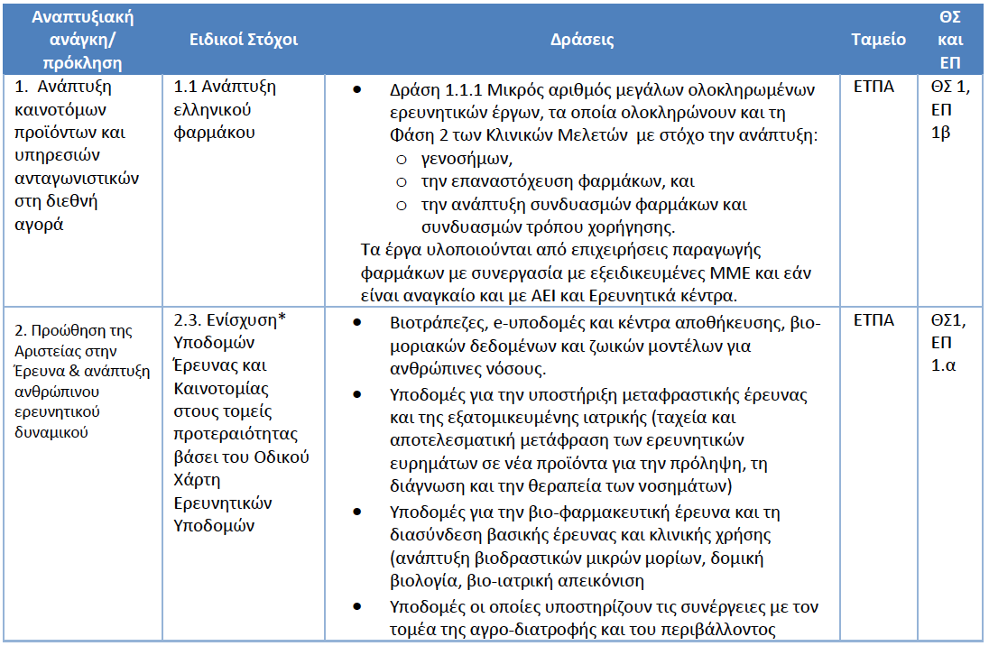
Ειδικοί στόχοι

Slide 27
Παρουσίαση τελικών στόχων της συντονιστικής ομάδας
Πρώτη συνάντηση της συμβουλευτικής ομάδας εργασίας της πλατφόρμας
«Βιοεπιστήμες, Υγεία και Φάρμακα»
Πέμπτη 21/04/2016

Slide 28
Eπιχειρηματική ανακάλυψη
συμμετοχική, δυναμική διαδικασία εξεύρεση νέων επιχειρηματικών ευκαιριών
αξιοποίηση της νέας γνώσης και την ενσωμάτωσή της σε αλυσίδες αξίας.
εντοπισμός και προτεραιοποίηση δραστηριοτήτων που συνδέουν την έρευνα και την καινοτομία με την οικονομική ανάπτυξη και την κοινωνική ευημερία,
αξιοποίηση ιδιαιτεροτήτων σε εθνικό και περιφερειακό επίπεδο
συμμετοχή όλων των παραγόντων που συγκροτούν το οικοσύστημα καινοτομίας
πρωταγωνιστικός ο ρόλος των επιχειρήσεων και των παραγωγικών φορέων

Slide 29
Κύριοι στόχοι
συμμετοχή και κινητοποίηση όλων των βασικών στοιχείων του συστήματος καινοτομίας
μεγαλύτερη συμμετοχή εκπροσώπων του παραγωγικού τομέα,
περαιτέρω εξειδίκευση της στρατηγικής με τεκμηρίωση των επιλογών
εισαγωγή συγκεκριμένων στόχων και δεικτών
σχεδιασμός δράσεων και εργαλείων εφαρμογής της στρατηγικής
καλύτερη διασύνδεση και συνέργεια μεταξύ εθνικού και περιφερειακού επιπέδου.

Slide 30
Λειτουργία της διαδικασίας επιχειρηματικής ανακάλυψης
Προετοιμασία κειμένων πολιτικής με στρατηγικές και στόχους
Εξειδικευμένο προσωπικό: Επιστημονικός Υπεύθυνος και Συμβουλευτικές ομάδες (steering group) για κάθε Πλατφόρμα
Εξασφάλιση όσο γίνεται μεγαλύτερης συμμετοχής των ενδιαφερόμενων μερών
Αξιολόγηση και επαναχεδιασμός δράσεων
Σύνδεση εθνικού & περιφερειακού επιπέδου
Σχεδιασμός παρεμβάσεων και δράσεων στους τομείς έξυπνης εξειδίκευσης με δείκτες και αποτελέσματα

Slide 31
Ειδικοί στόχοι
Να προσδιορισθούν οι δυνατότητες τεχνολογικής αναβάθμισης του υφιστάμενου παραγωγικού ιστού της χώρας προς δραστηριότητες μεγαλύτερης προστιθέμενης αξίας
Να εντοπισθούν νέες, καινοτομικές δραστηριότητες σε δυναμικά εξελισσόμενους επιστημονικούς τομείς, όπου η πρωτοποριακή έρευνα μπορεί να αξιοποιηθεί για να δημιουργήσει πολλά υποσχόμενες επιχειρηματικές ευκαιρίες, ικανές να συμβάλουν στην αναδιάρθρωση του υφιστάμενου παραγωγικού μοντέλου.
Να παρακολουθείται η εξέλιξη της εφαρμογής της στρατηγικής και να εκτιμάται η επίτευξη ή μη των ειδικότερων στόχων κάθε τομέα, επιτρέποντας διορθωτικές ενέργειες.

Slide 32
Συνοπτικά
Τελικοί στόχοι
Εκσυγχρονισμός βιομηχανίας με την υιοθέτηση τεχνολογίας
Ανανέωση παραδοσιακών κλάδων βιομηχανίας
Διαφοροποίηση από υφιστάμενες εξειδικεύσεις
Ανάπτυξη νέων δραστηριοτήτων μέσω καινοτομίας
Αξιοποίηση νέων μορφών καινοτομίας
Μέσα επίτευξης
Βελτίωση της επίδοσης της χώρας και των ελληνικών περιφερειών στην καινοτομία
Ενίσχυση της ανάπτυξης μέσω καινοτομίας
Αύξηση του μεριδίου της βιομηχανίας έντασης γνώσεων (υψηλής παραγωγικότητας) στην ελληνική οικονομία και ανάπτυξη

Slide 33
Έργο της συντονιστικής ομάδας (Ι)
Προετοιμασία συνοπτικού κειμένου βάσης το οποίο θα - περιέχει τα αποτελέσματα που έχουν προκύψει μέχρι τώρα από τις εργασίες της πλατφόρμας, τα διατομεακά θέματα που άπτονται του περιεχομένου άλλων πλατφορμών της ΓΓΕΤ (και άλλων παρόμοιων πρωτοβουλιών), καθώς και των περιφερειακών Στρατηγικών Έξυπνης Εξειδίκευσης.
Διαμόρφωση εισηγήσεων και προτάσεων προς την ΓΓΕΤ για την βέλτιστη εφαρμογή της διαδικασίας της επιχειρηματικής ανακάλυψης στον τομέα και προετοιμασία σχετικών ερωτηματολογίων προς τα μέλη της πλατφόρμας.
Συμμετοχή στις συναντήσεις της πλατφόρμας σε πλήρη σύνθεση για την οριστική διαβούλευση των αποτελεσμάτων.
Αποδελτίωση των αποτελεσμάτων των διαβουλεύσεων της πλατφόρμας και εξαγωγή πρώτων συμπερασμάτων από τις συζητήσεις και τα ερωτηματολόγια.

Slide 34
Έργο της συντονιστικής ομάδας (ΙΙ)
Προετοιμασία κειμένου εργασίας που να περιέχει:
  προτεραιότητες του τομέα
  τους στόχους
  τους δείκτες αξιολόγησης αποτελεσμάτων
  το χρονοδιάγραμμα των παρεμβάσεων
  τις δράσεις του τομέα (προκηρύξεις)
  χρηματοδοτικών εργαλείων και προϋπολογισμού
Ορισμός μετρήσιμων στόχων επίβλεψη της κατάρτισης κάθε δυο έτη της έκθεσης και την αποτελεσματικότητα των δράσεων που έχουν προκηρυχθεί καθώς και άλλα θέματα που αφορούν την εξέλιξη του τομέα.
Διατύπωση προτάσεων για την επικαιροποίηση ή και αναθεώρηση της στρατηγικής του τομέα, ανάλογα με τα ευρήματα της έκθεσης

Slide 35
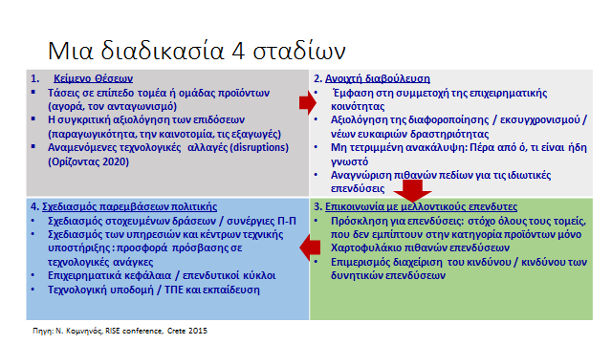
Διαδικασία τεσσάρων σταδίων

Slide 36
Μεθοδολογία αξιολόγησης υφιστάμενων και νέων δράσεων
Πρώτη συνάντηση της συμβουλευτικής ομάδας εργασίας της πλατφόρμας
«Βιοεπιστήμες, Υγεία και Φάρμακα»
Πέμπτη 21/04/2016

Slide 37
Προσδιορισμός μορφής/τεκμηρίωσης προτεινόμενων δράσεων
Δραστηριότητες που μέσω της εφαρμογής της Έρευνας και Τεχνολογικής Καινοτομίας μπορούν να προκαλέσουν διαρθρωτικές αλλαγές στον τομέα | ΠΡΟΤΕΙΝΟΜΕΝΕΣ ΔΡΑΣΕΙΣ ΠΟΥ ΘΑ ΠΡΕΠΕΙ ΝΑ ΑΝΑΛΑΒΕΙ Ο ΙΔΙΩΤΙΚΟΣ ΤΟΜΕΑΣ (ανά «δραστηριότητα» ) |  | ΠΡΟΤΕΙΝΟΜΕΝΕΣ ΔΡΑΣΕΙΣ/ΕΡΓΑΛΕΙΑ ΠΑΡΕΜΒΑΣΗΣ ΑΠΟ ΤΟ ΚΡΑΤΟΣ (ανά «δραστηριότητα»)
 | Συνεργασία με άλλες επιχειρήσεις/ερευνητικούς οργανισμούς | ΑΛΛΟ | Προτεινόμενες Δράσεις Ανθρώπινου Δυναμικού | Προτεινόμενες Δράσεις Υποδομών | Προτεινόμενες Δράσεις ΑΛΛΟ | ΘΕΣΜΙΚΕΣ / ΔΙΟΙΚΗΤΙΚΕΣ ΠΑΡΕΜΒΑΣΕΙΣ
(αντιγραφή από στήλη 2 Πίνακα 1)

Slide 38
(μερικά) κριτήρια αξιολόγησης
Χρόνος για να φτάσει στην αγορά
Ανοίγει νέο πεδίο πλούσιο με προοπτικές για καινοτομία και δευτερογενείς επιπτώσεις.
Συνεργατικότητα, αριθμός εταίρων που απαιτείται
Χρειάζεται κρατική χρηματοδότηση;
Σημασία για την περιφερειακή οικονομία (με αριθμούς-στατιστικά δεδομένα)
Μπορεί η περιφέρεια να διατηρήσει τα οφέλη της καινοτομίας εντός της περιοχής της;
Μπορεί η δραστηριότητα να οδηγήσει την περιφέρεια σε ηγετική θέση σε εξειδικευμένο προσοδοφόρο μικρό τομέα της αγοράς;

Slide 39
Ορισμός προτεραιοτήτων κλάδων / τομέων προς ενίσχυση
Εντοπισμός ευκαιριών επενδύσεων:
  Σε δραστηριότητες που υστερούν σε παραγωγικότητα για να βελτιωθούν
  Σε δραστηριότητες που υπερτερούν για να διατηρήσουν τα συγκριτικά τους πλεονεκτήματα
  Σε καινοτομίες εξοικονόμησης
  Σε ευκαιρίες για νέα προϊόντα/υπηρεσίες
  Σε νέες αγορές ή θυλάκους αγορών
  Σε δραστηριότητες διαφοροποίησης προϊόντων
Προσδιορισμός συνθηκών για μαζική ενεργοποίηση των επιχειρήσεων σε δραστηριότητες καινοτομίας
Διασύνδεση των δημοσίων επενδύσεων με παραγωγικές επενδύσεις για διαφοροποίηση / εξαγωγές. Στοχευμένες δημόσιες επενδύσεις για υψηλή μόχλευση ιδιωτικών επενδύσεων.
Ορισμός
Κριτήρια για τον ορισμό προτεραιοτήτων / ιεράρχηση κλάδων:
Παραγωγική εξειδίκευση τςης περιοχής (συντελεστές εξειδίκευσης)
Κρίσιμη μάζα (επιχειρήσεις, απασχόληση, ΑΠΑ, κερδοφορία)
Δυναμικότητα κλάδου (μεταβολή απασχόλησης & ΑΠΑ σε περίοδο κρίσης)
Εξωστρέφεια (αγορές εσωτερικού / εξωτερικού)
Ερευνητική δραστηριότητα (δαπάνες έρευνας επιχειρήσεων)
Καινοτομία (πωλήσεις από νέα προϊόντα)

Slide 40
Είδη καινοτομίας
Τεχνολογική καινοτομία
Ε&Α – IPR
Νέα τεχνολογία παραγωγής
Νέο προϊόν / υπηρεσία
Καινοτομία εξοικονόμησης –διεργασιών
Μη τεχνολογική καινοτομία
Οργανωτική καινοτομία
Καινοτομία στο επιχειρηματικό μοντέλο
Νέο design
Νέος τρόπος marketing
Κοινωνική καινοτομία
Καινοτομία σε τεχνικο-κοινωνικά συστήματα

Slide 41
Χρηματοδοτικά μέσα εφαρμογής
Πρωτοεμφανιζόμενες επιχειρήσεις στην έρευνα
μΜΕ
  Βιομηχανική έρευνα
  Πειραματική ανάπτυξη
  Μεμονωμένα η σε ομάδες
Επιχειρήσεις ώριμα ερευνητικά αποτελέσματα – πρωτότυπο/πειραματική ανάπτυξη
Συνεργατικά σχήματα (επιχειρήσεις και ερευνητικοί οργανισμοί)

Slide 42
Προυπολογισμός
Άμεσα διαθέσιμα για όλους του ς τομές 280εκ
18% του συνολικού προϋπολογισμού
~50 εκ Βιοεπιστήμες, Υγεία και Φάρμακα

